Slide 1
İKLİM TASARIM KENTSEL MİKROKLİMA VE KENTSEL TASARIM
GÜNEŞLENME VE GÖLGE
Prof. Dr. Şükran Şahin, Ankara Üniversitesi
Mayıs 2022

Slide 2
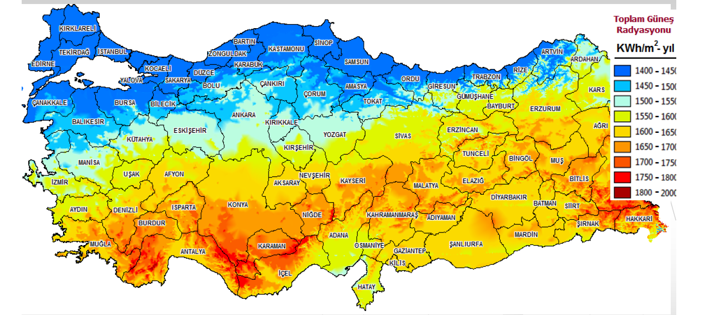
Mesken ortalama yıllık elektrik tüketimi :
44.971.483.000 / 29.438.169 = 1528 kWh
2011'de yapılan TEİAŞ araştırmasında, Türkiye'de iki çocuklu dört kişilik bir ailenin yıllık ortalama elektrik tüketimi 3036 kWh olarak bulunmuştur.

Slide 3
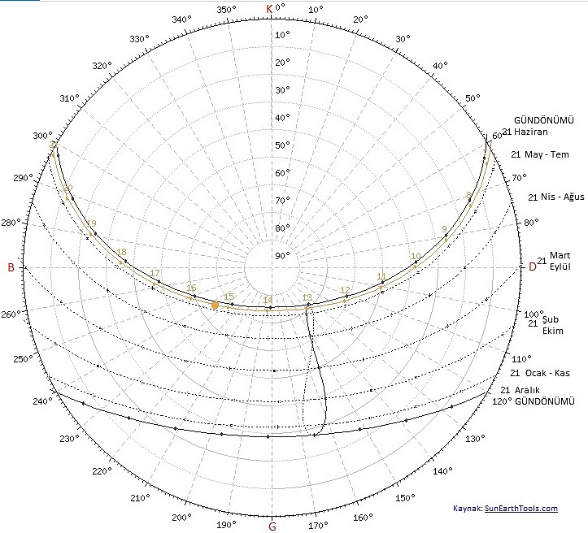
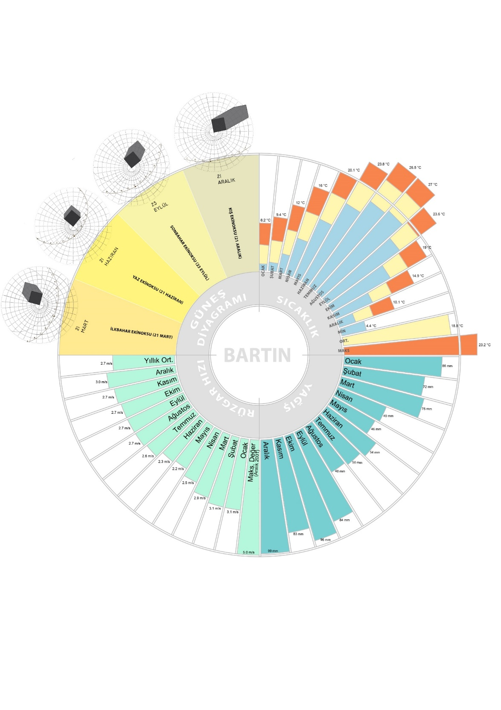

Slide 5
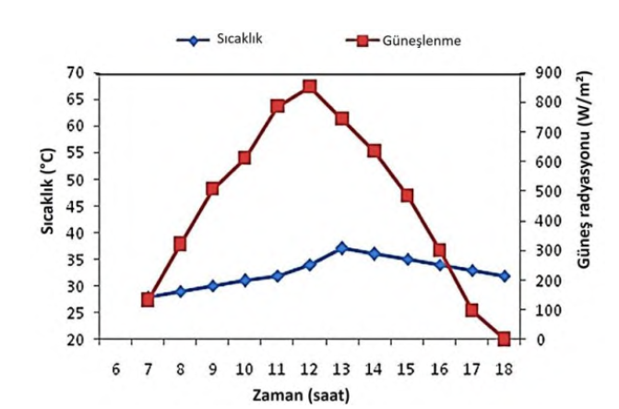
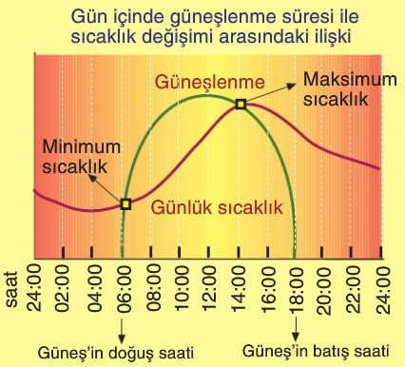
Güneşlenme-Sıcaklık İlişkisi
Günlük güneş radyasyonu ve sıcaklık arasındaki saatlik etkileşim (Gupta vd., 2017)

Slide 6
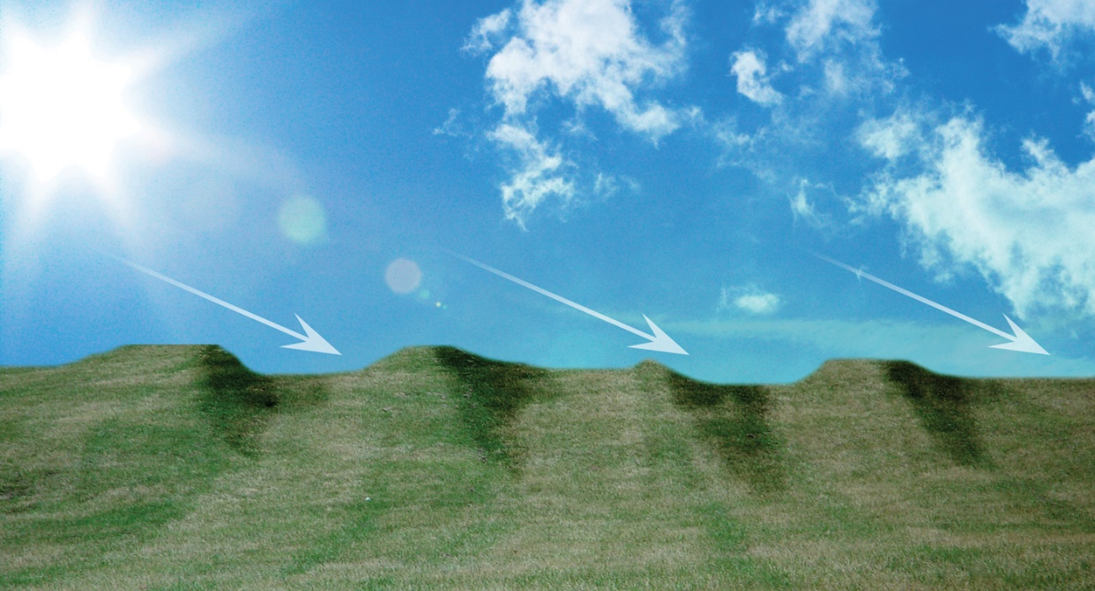
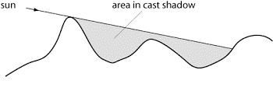
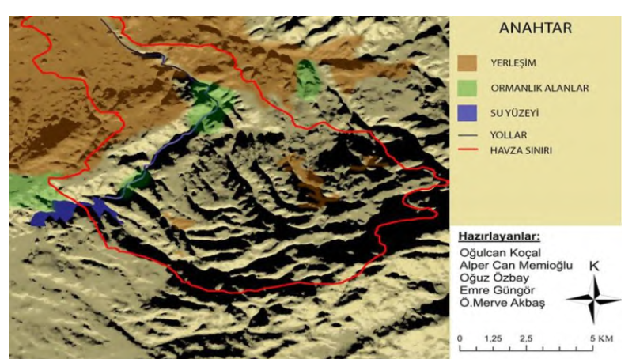
Topografik Gölge
http://www.gitta.info/TerrainAnalyi/en/html/VisibilAppls_learningObject5.xhtml
http://www.arcland.eu/interpret/shadowmarks
Topografik gölge analizi örneği, 21 Aralık Saat 12:00 (Koçal vd.,2014)

Slide 7
ZİYARETÇİ TAŞIMA KAPASİTESİ
Park Tasarımında Peyzaj Temelli Ziyaretçi Taşıma Kapasitesi Analizi
Şükran ŞAHİN, Ecem HOŞGÖR, Duygu Doğan, Işıl KAYMAZ
Fiziki Taşıma Kapasitesi
FTK = A × Z/a × Rf
A = Kullanım için elverişli alan/uzunluk
Z/a = Her ziyaretçi için gerekli alan (1 m²)
Rf = Rotasyon faktörü̈, bir gündeki ziyaret sayısı
Aşırı Güneş Düzeltme Etmeni
10:00-18:00 /11:00-14:00
D_{fg} = 270/720 x 100
D_{fg} = %37,5 sınırlandırma
Gerçek Taşıma Kapasitesi
GTK = FTK x Df1 x Df2 x ... Dfn
Df = M1/Mt x 100
Df = Düzeltme faktörü (%). Bir alanın düzeltme faktörleri peyzaj karakteri ile doğrudan ilişkilidir. Bu nedenle her ziyaret alanı için ayrı hesaplanmalıdır.
M1= Değişkenin sınırlandırma değeri
Mt= Değişkenin toplam değeri
GTK = FTK x (100-Dfg)/100 x (100-Dfy)/100 x (100-Dfk)/100 x (100-Dfyy)/100
Rekreasyon tipi | FTK (günlük ziyaretçi) | GTK (günlük ziyaretçi) (FTK x 0,33)
Doğa gezintisi | 1756 | 579

Slide 8
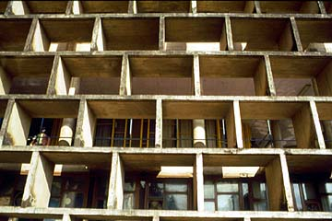
Shading Devices
South Façade:
Horizontal overhang
or Brise-soleil
San Cristobal Stables
The Capital (Chandigarh)

Slide 9
Shading Devices –Overview
East/West Façade:
Vertical fins angled to the north
and/or Brise-soleil
Keio University Graduate School Research Center
Monastery of Ste Marie de La Tourette

Slide 10
Shading Devices –Overview
North Façade:
Vertical fins (used in hot climates only)
Phoenix Central Library
L: p. 559 fig. 17.10b

Slide 11
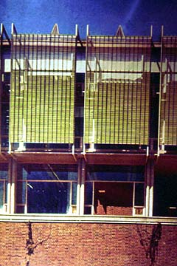
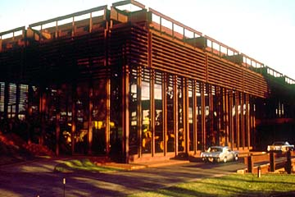
Shading Devices – Tectonics
Vertical
Louvers or Screens
John Deere Headquarters, Moline IL
Jewett Art Center, Wellesley, MA

Slide 12
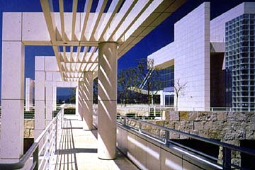
Shading Devices – Tectonics
Horizontal
Solid and louvered planes, projections or recesses
Paimio Sanatorium, Finland
Getty Center Los Angeles, CA

Slide 13
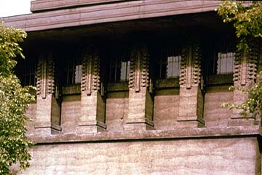
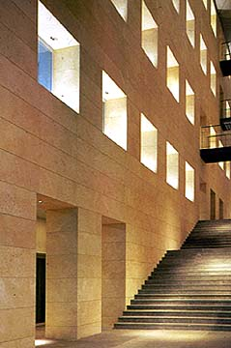
Shading Devices –Tectonics
Sculptural Form
Thickness Projections
Screens
Reynolds Aluminum Building, Detroit, MI
Unity Temple, Oak Park, IL
Beach House, Lido Shores, FL
Obayashi Tokyo Design Center

Slide 14
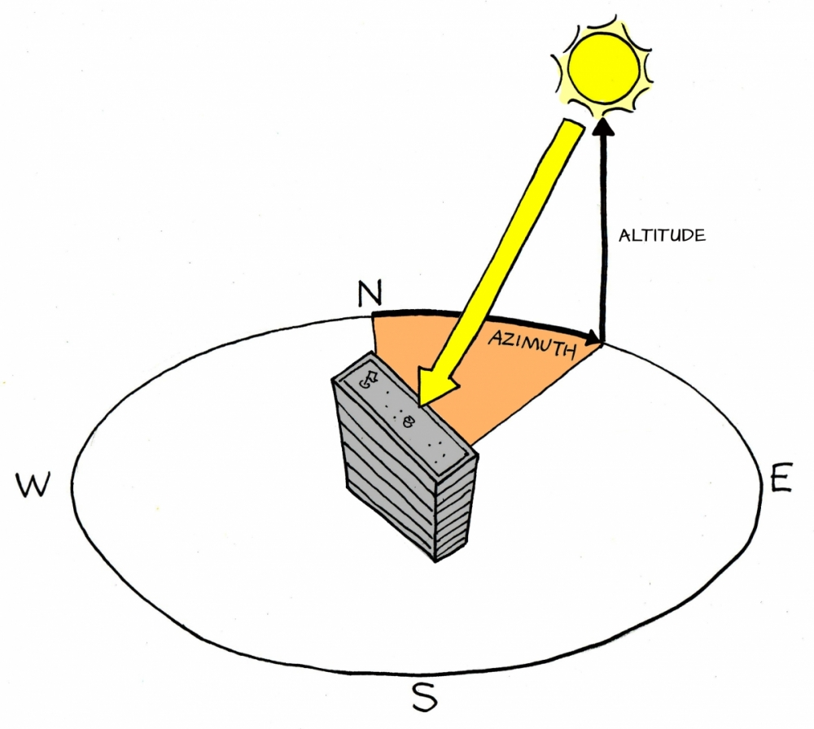

Slide 15
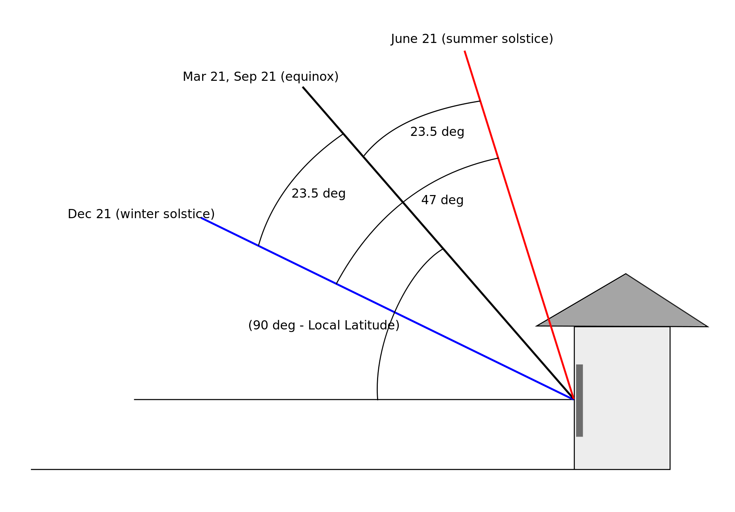

Slide 16
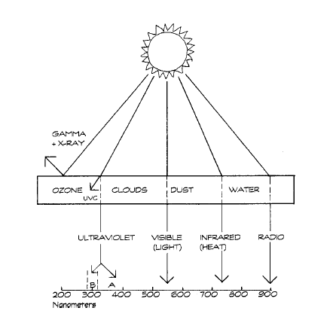

Slide 17
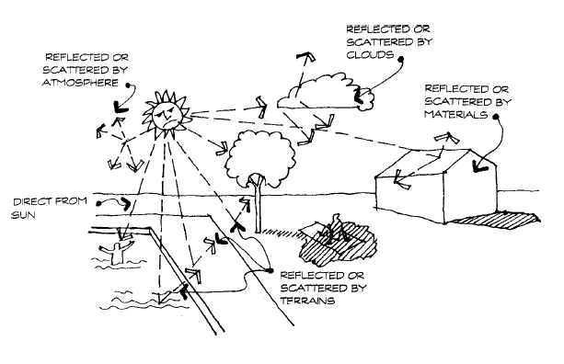

Slide 18
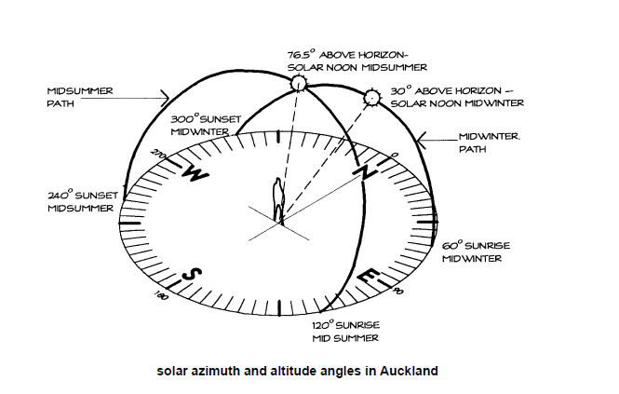

Slide 19
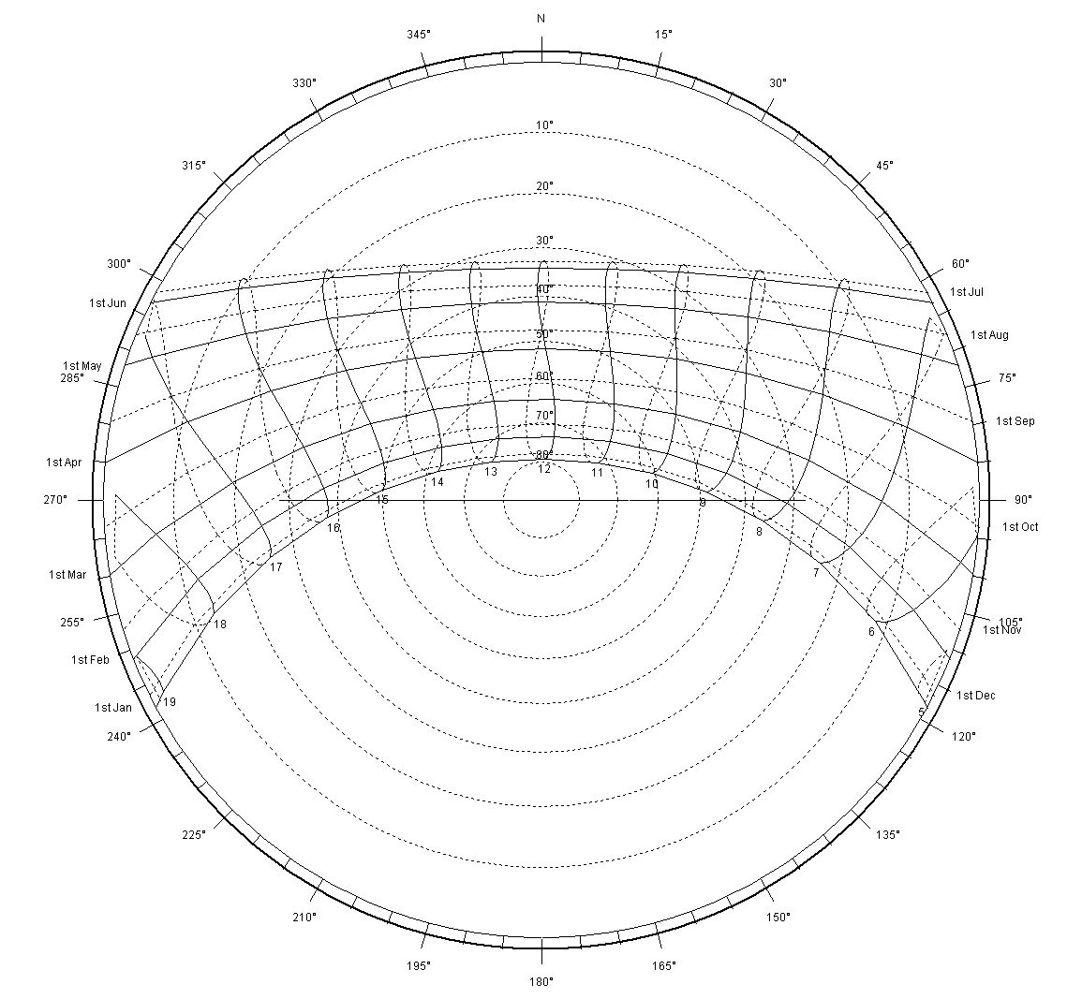

Slide 20
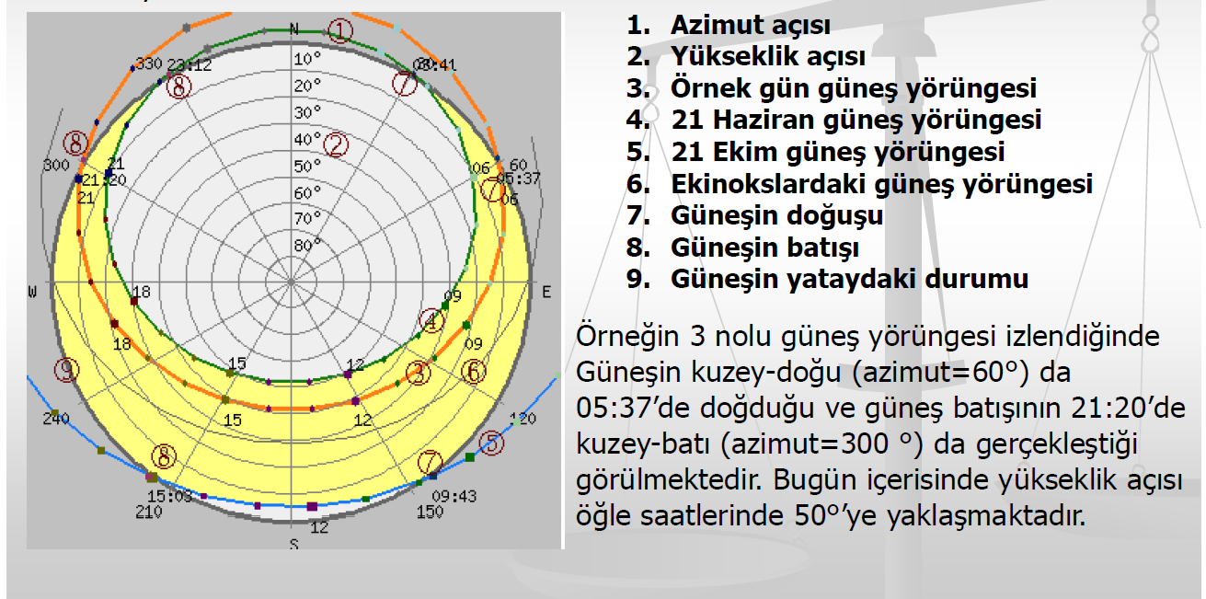

Slide 21
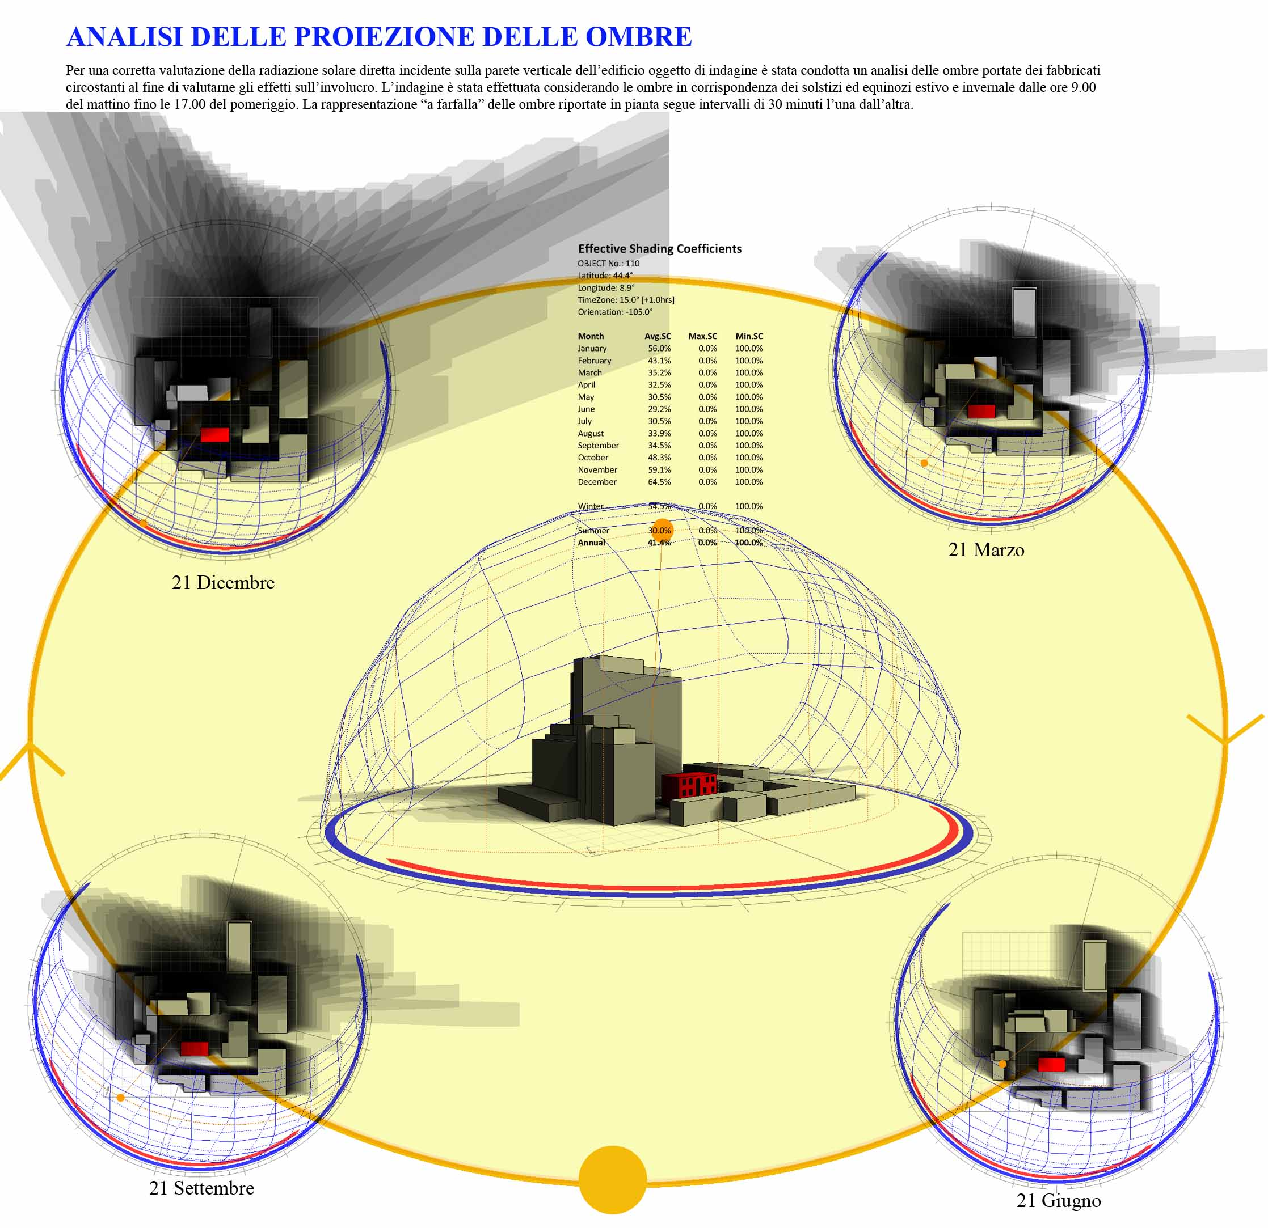

Slide 22
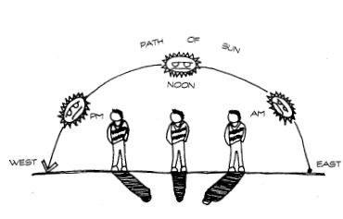
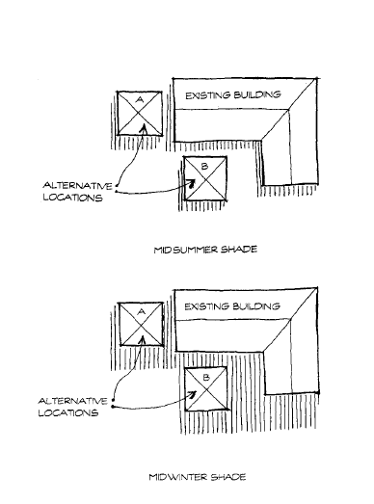
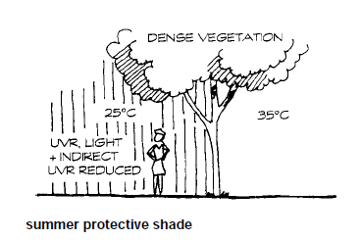
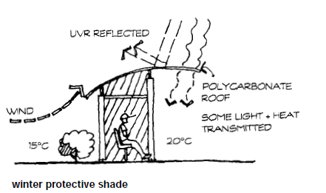

Slide 23
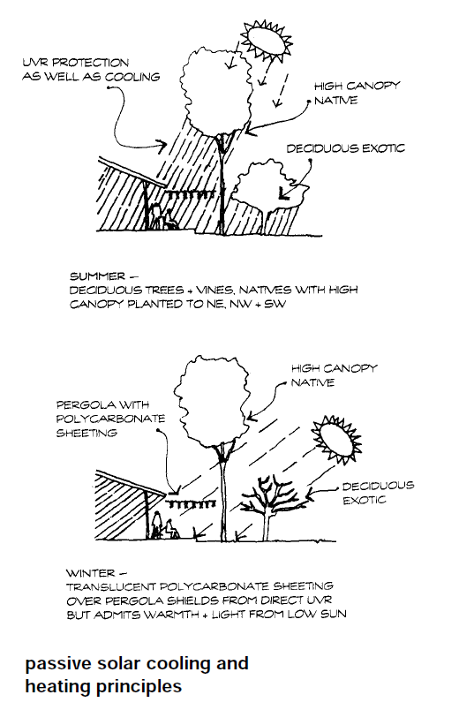
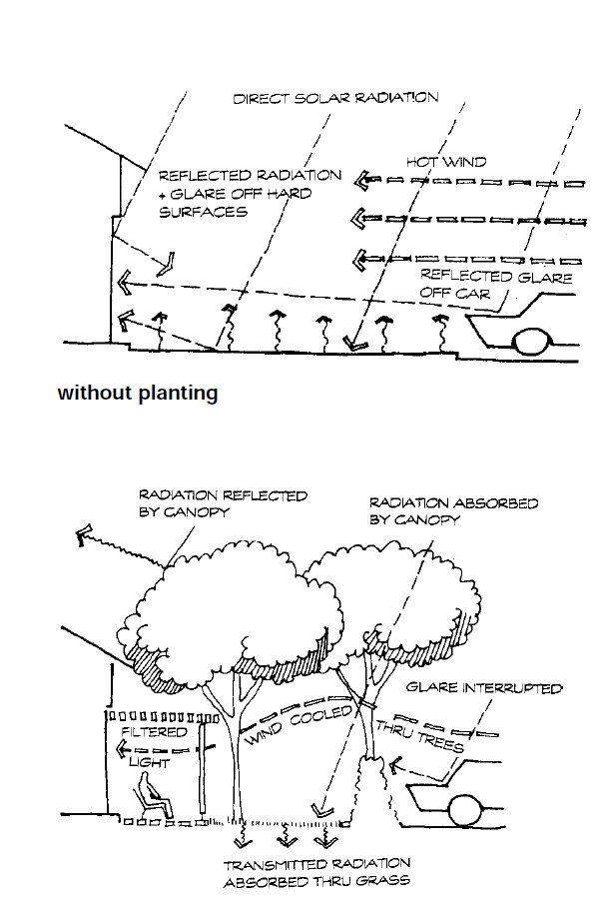

Slide 25
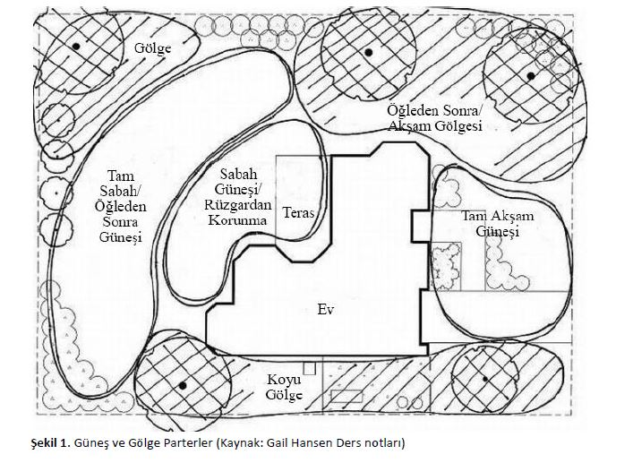

Slide 26
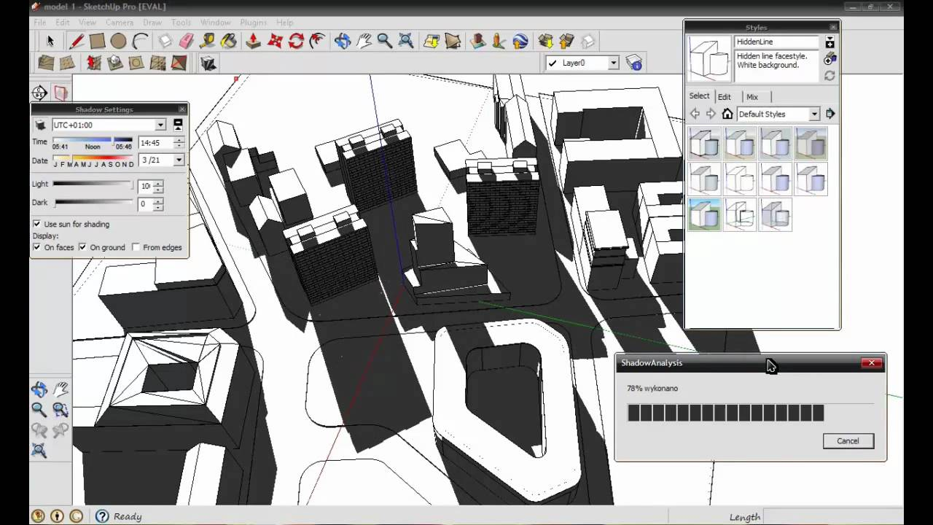

Slide 27
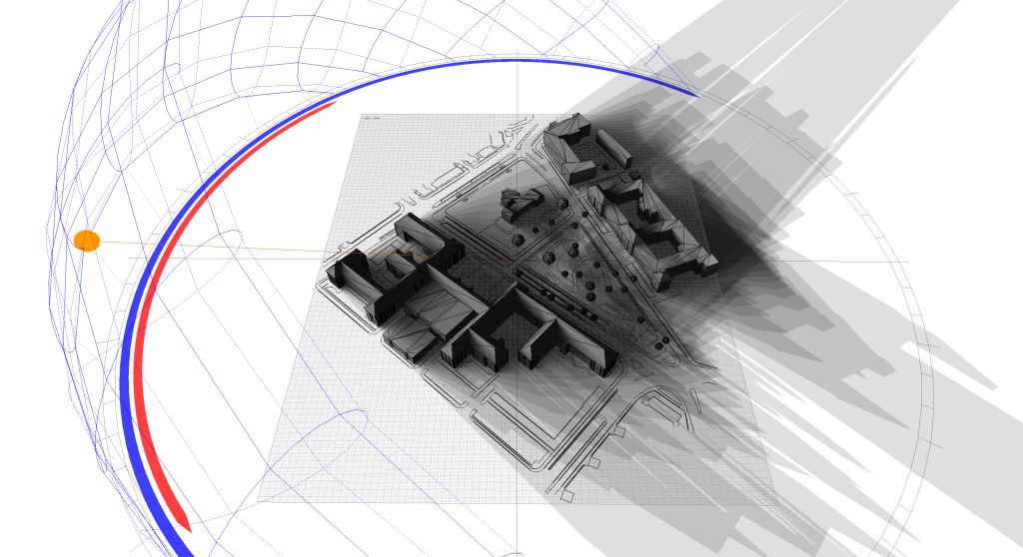

Slide 28
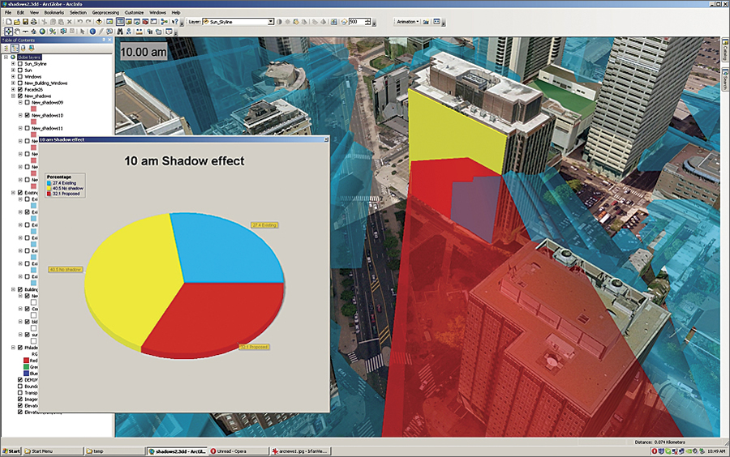

Slide 29
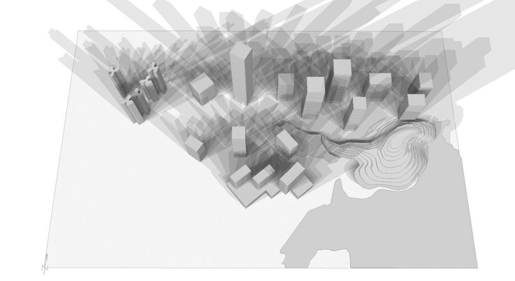

Slide 30
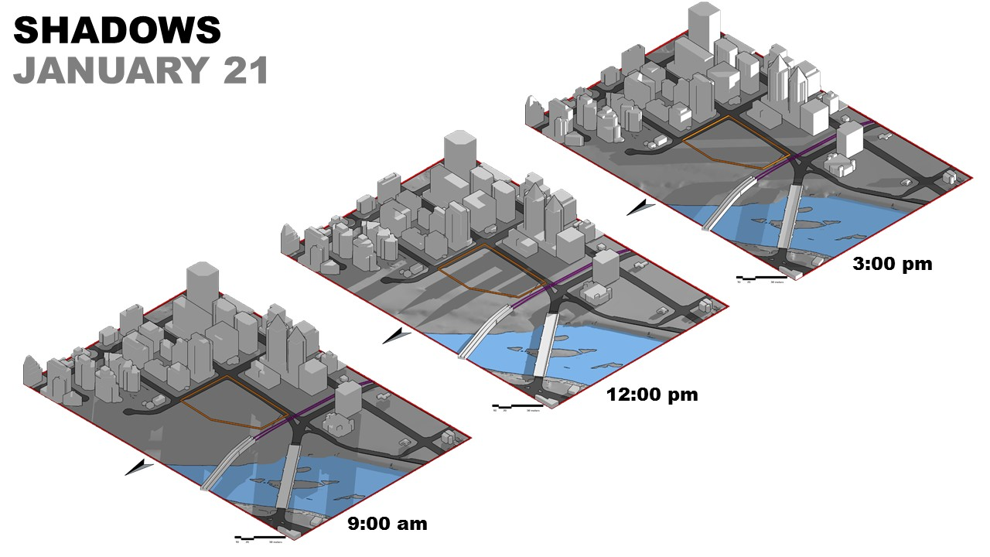

Slide 31
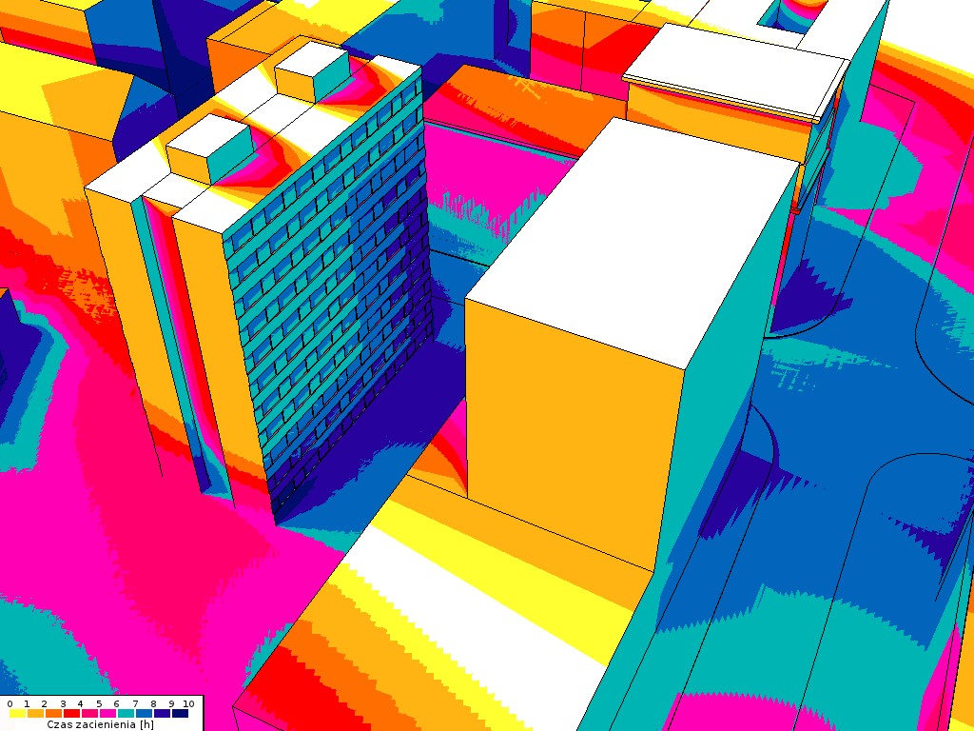

Slide 32
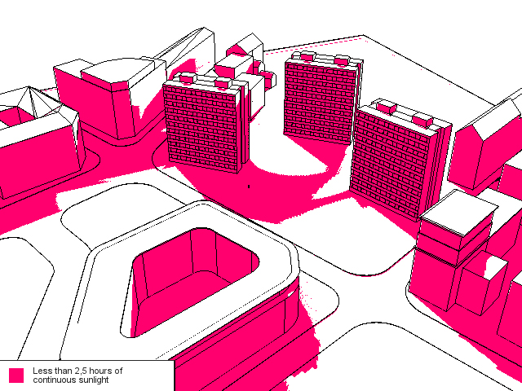

Slide 33
https://forums.sketchup.com/t/solar-path-plug-in-or-setting/27189

Slide 35
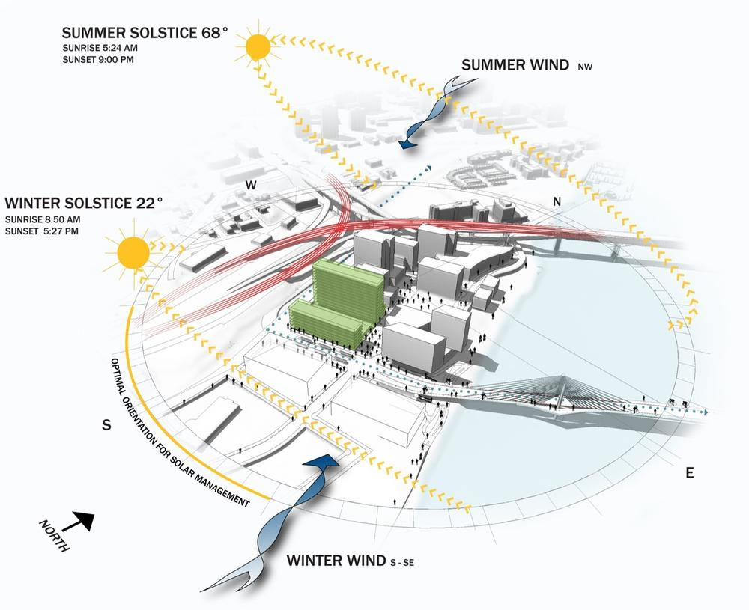
http://www.aiatopten.org/node/446

Slide 36
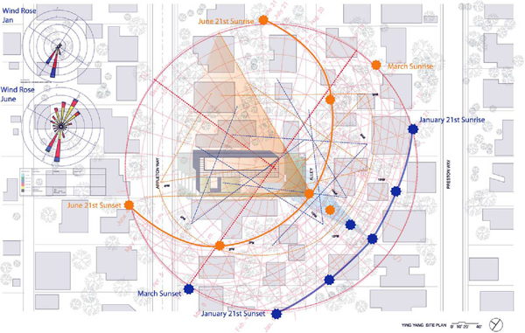
https://cdn.onekindesign.com/wp-content/uploads/2013/05/Yin-Yang-House-32-1-Kindesign.jpg

Slide 37
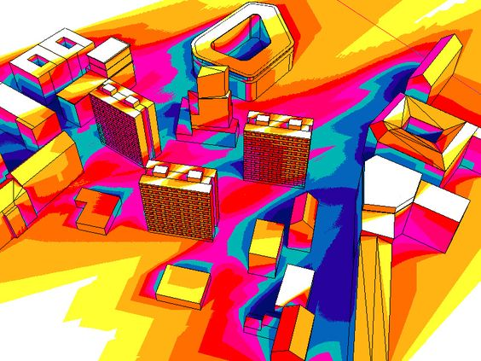
https://tomaszjaniak.wordpress.com/

Slide 38
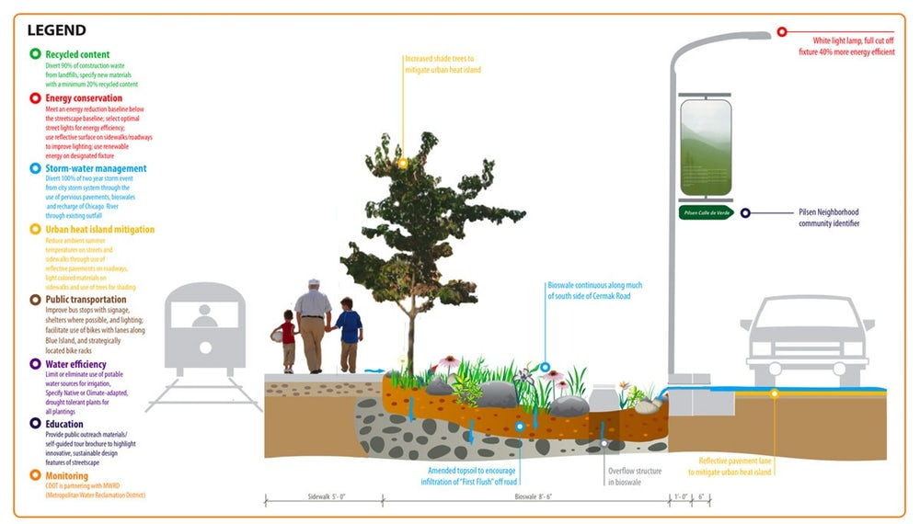
https://newatlas.com/chicago-cermak-road-greenest-street-america/25661/#gallery

Slide 39
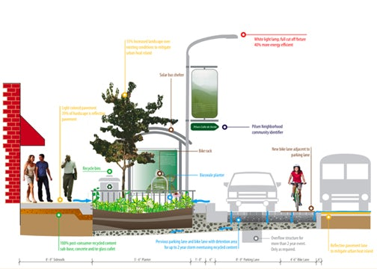
https://newatlas.com/chicago-cermak-road-greenest-street-america/25661/#gallery

Slide 40
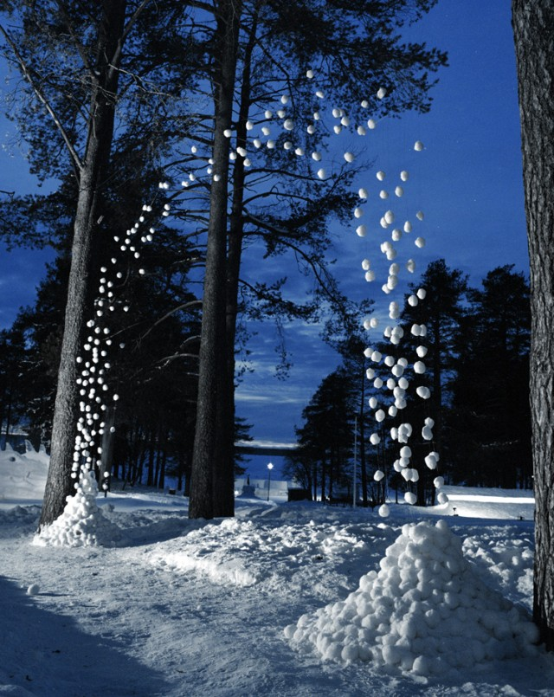
https://www.nolm.us/tasi-agac-dalini-keresteyi-kullanarak-ormanin-icinde-mukemmel-heykeller-yaratti/

Slide 41
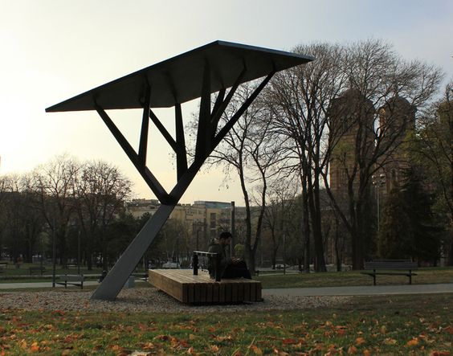
http://milivojevicmilos.com/?/design/black-tree/

Slide 42
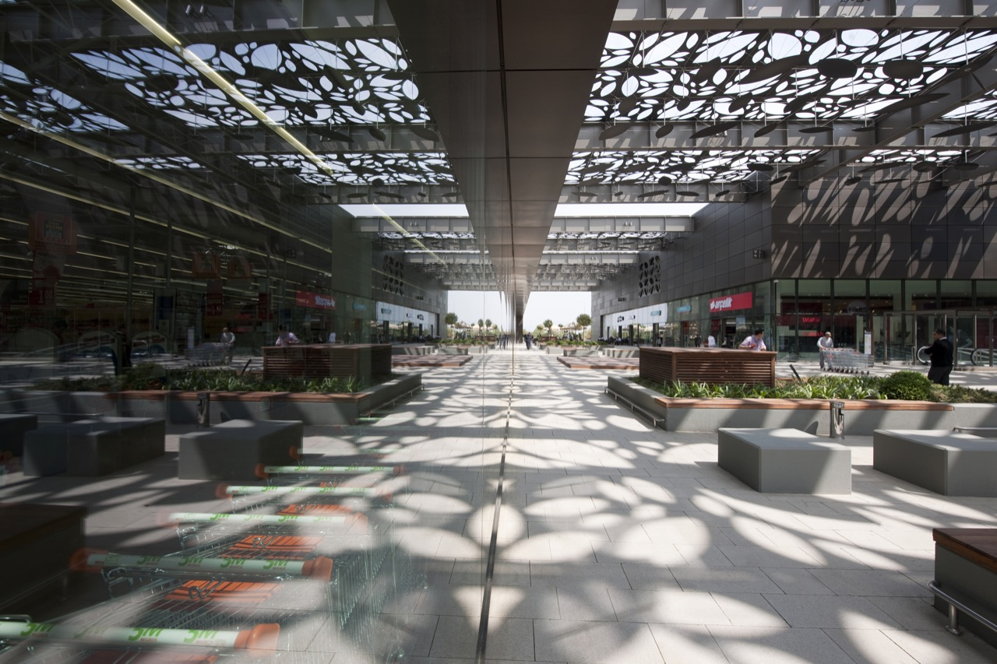
https://images.adsttc.com/media/images/5031/7c15/28ba/0d18/3000/00db/slideshow/stringio.jpg?1361433292

Slide 43
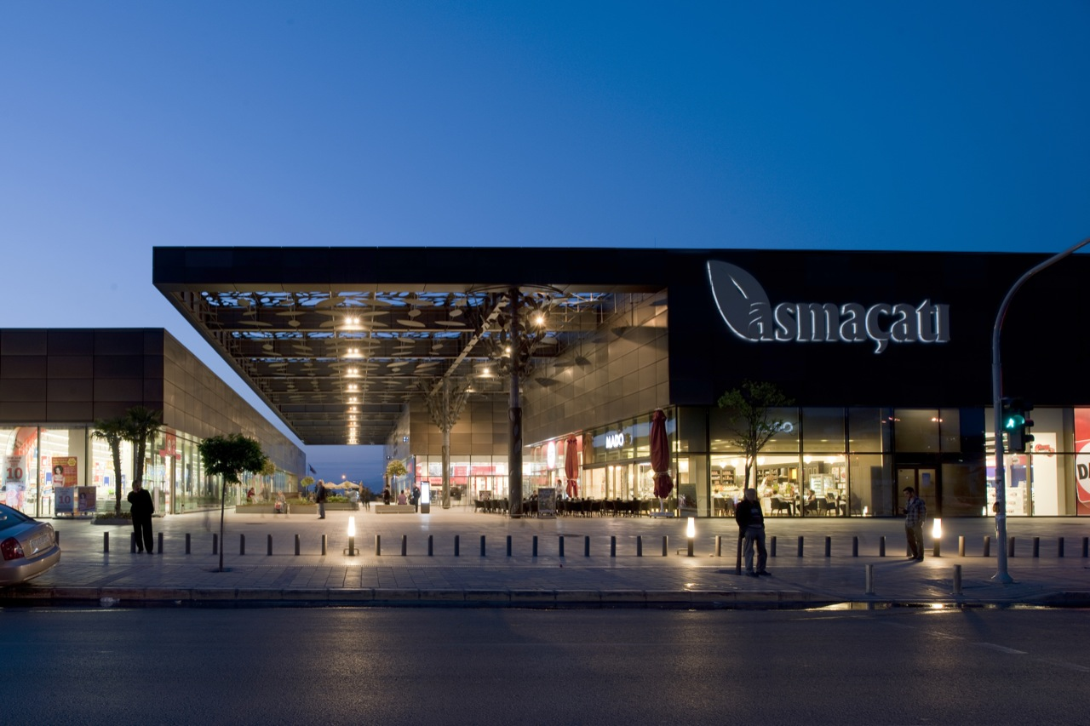
https://images.adsttc.com/media/images/5031/7c15/28ba/0d18/3000/00db/slideshow/stringio.jpg?1361433292

Slide 44
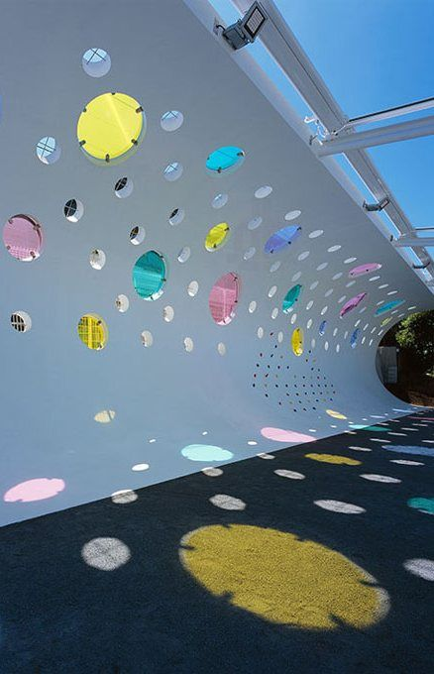
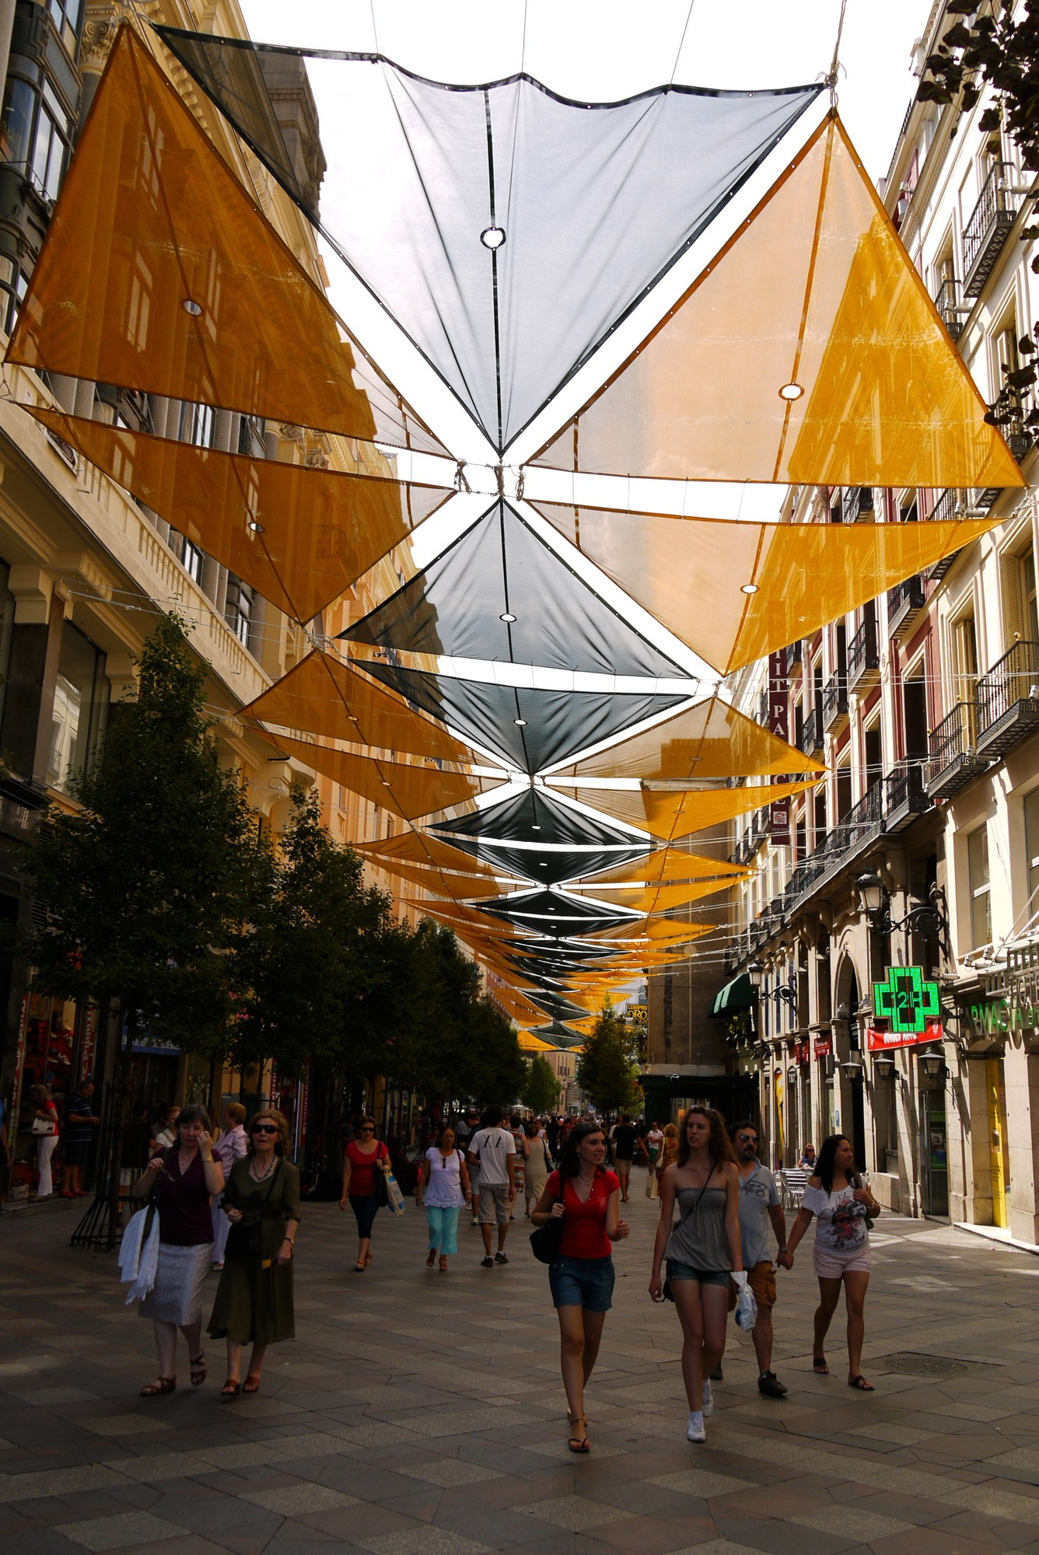
https://i.pinimg.com/originals/5f/0f/c6/5f0fc68191cadb175301ac440e3b8979.jpg
http://hitchhikershandbook.com/country-guides/spain-2/madrid/madrid-spain-7-orange-and-black-canopy-over-the-shopping-street-calle-del-arenal/

Slide 45
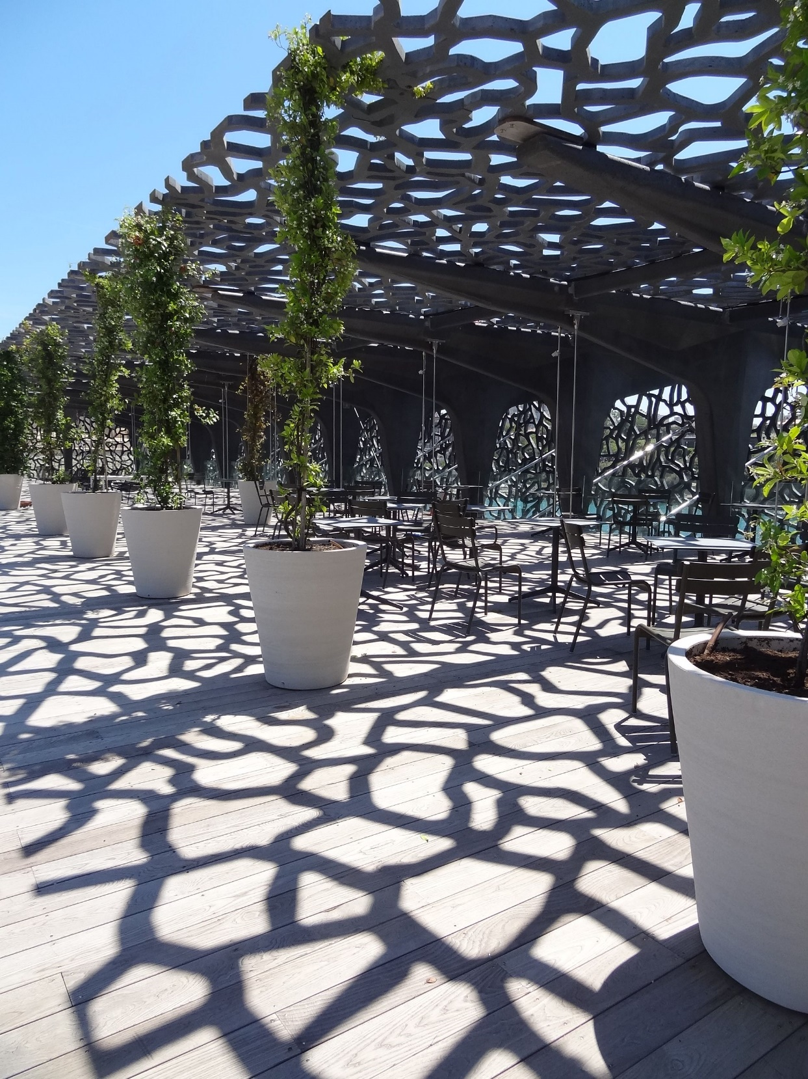
https://www.e-architect.co.uk/images/jpgs/mexico/paseo_acoxpa_w140911_1.jpg
https://i.pinimg.com/originals/c8/09/70/c809700940cfc4d1758cab32e6fa8618.jpg

Slide 46
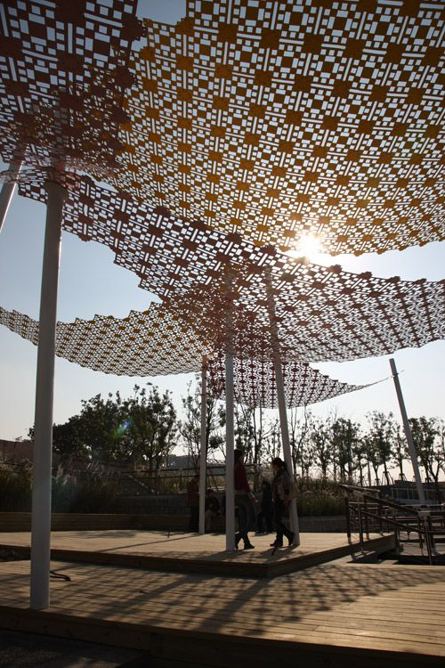
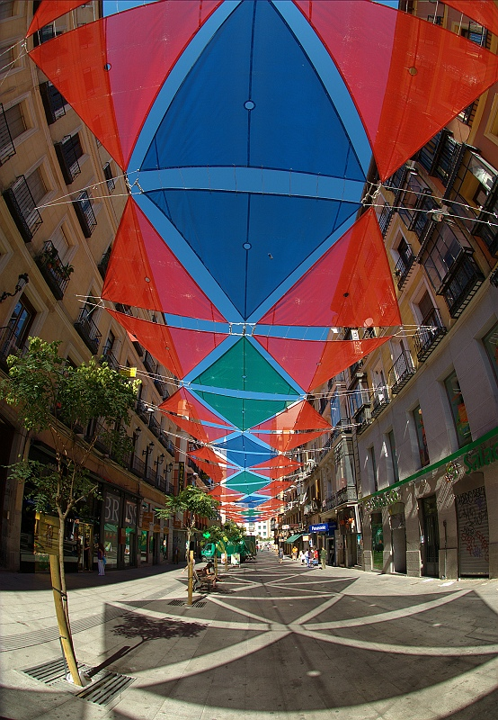
http://www.landezine.com/index.php/2011/02/shanghai-houtan-park-by-turenscape/
https://www.treklens.com/gallery/photo591815.htm

Slide 47
https://dontcallmecliff.tumblr.com/post/4701484765

